Slide 1
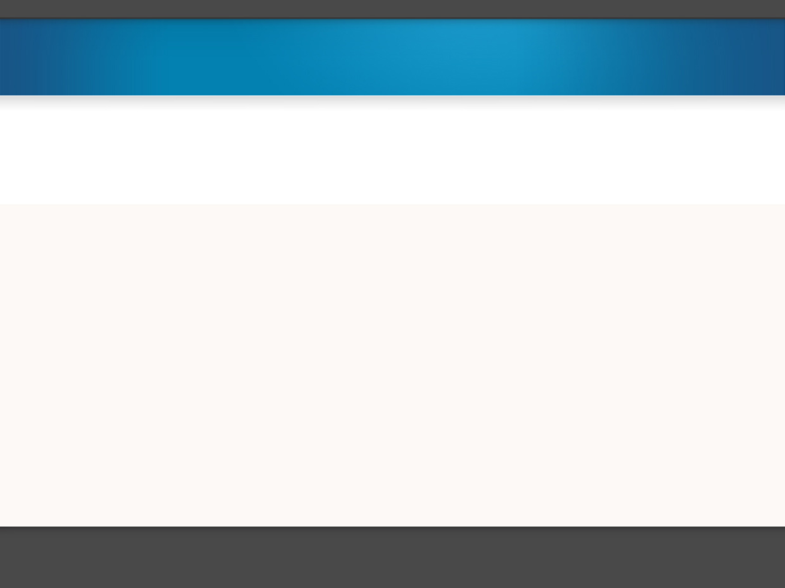


2015.9.11.(금) 보건복지부 국정감사
건강하고 행복이 넘치는
복지 희망 사회 실현
복지분야 진단
국회의원 이 명 수
(충남 아산, 새누리당)
www.mslee.co.kr

Slide 2
한국형 복지국가 모색 - 「新사회적 위험 대책」 진단
□ 역대 정부 복지정책 추진관련 – 총론적 평가
○ 압축 민주주의와 압축 경제성장 달성 「압축 복지제도 구축」 평가
○ 복지정책의 추진과 지출 「비용」과 「부담」, 「비효율」 인식 관행 여전
○ 전통적 사회적 위험(실업, 질병과 장애, 노령, 아동 등) 단기처방·현안수습에 치중
○ 「新사회적 위험」의 본격 도래 「新복지국가의 정책수립과 실천」에 소극적
▼ 서구가 경험한 「新사회적 위험」과 「新복지국가의 역할모형」 (출처) Taylor-Gooby(2004) ; Huber and Stephens(2004)
사회경제적 변화 | 新사회적 위험 | 新복지국가의 역할
인구 고령화 | - 취약·빈곤 노인 및 자발적 취약노인 | - 사회적 지출차원의 노인서비스 강화
가족내 성역할의 변화 | - 일과 가족內 책임의 균형잡기(특히 보육) | - 사회적 투자차원의 보육서비스 확대
노동시장 변화 | - 적절한 일자리 확보·유지·숙련기술 결여 - 확보한 숙련기술의 빠른 변화와 부식 | - 民官협력 적극적 노동시장정책 추진 - 복지와 일자리 「혼합형 新직업교육」 강화
복지국가의 변화 | - 부적절하고 부족한 급여(특히 연금) - 불만족스런 복지급여 서비스 | - 사회적 지출차원의 적절한 급여와 서비스체계의 직접제공(특히 취약층)
「국민통합형 복지정책」 전제하에 사회지출+투자 병행의
「지능적 복지국가(intelligent welfare state)」 추진 필요

Slide 3

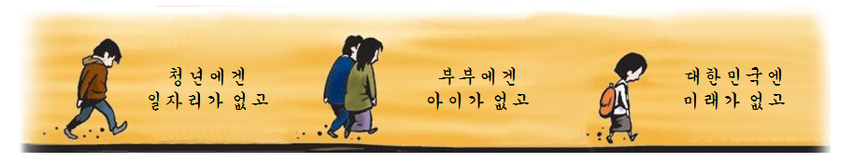
국정감사 정책백서
여성이 선진국 만든다 - 「高출산·부모봉양 지원정책」 제안
○ ‘한국사회, 일과 가정 양립정책이 중요하다’ OECD 「Closing the Gender Gap:Act Now(2012)」 보고서
○ 2000년 이후 남성중심 교육에서 여성에 대한 교육투자 급증 OECD 국가 중 여성대졸자 비율 1위
○ 반면에, 일자리·주택·결혼·출산·양육·가사노동·경력단절·부모부양 부담 등 사회적절벽 절감
○ 정부, 여성복지 지원정책 단기 이슈별 부분 중심, ‘아이 낳고, 잘 키우고, 부모부양해서 愛國하라’
<저출산 · 고령화 문제 해결을 위한 혁신적 대책>
○ ‘임신에서 출산까지’ 全週期 비용, 「100% 국가·사회책임부담제도」 도입
○ ‘부모부양 여성(주부) 및 돌봄·가사전담 여성노인’, 「국가이익 기여일자리 지원제도」 도입
○ ‘노인부양 노인(老老케어), 입양·가출아동 돌봄 여성(노인)’, 「사회공헌 봉사일자리 지원제도」 도입
복지패러다임의 일대 전환 통해 「국가 사활적 중·장기 현안 개선」 필요

Slide 4
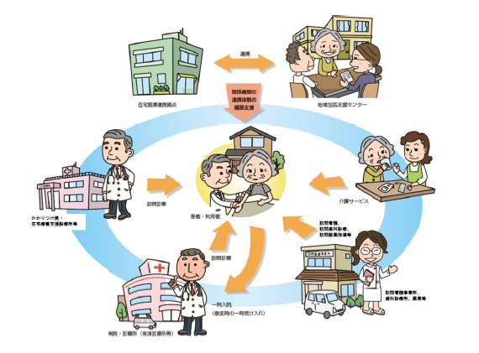
일본 - 「지역포괄케어시스템 및 센터 도입」 적극 검토
○ 일본, 개호(장기요양)보험제도 개혁 이후 – ‘06년 지역포괄지원시스템 추진 “생활터전에서 죽음까지” 목표
○ 치료(Cure)·주거·재활·복지·생활지원·개호서비스를 포괄 맞춤식으로 지원 「지역포괄케어센터」 설립
○ 초기 지역間 불균형·유관 기관間 불연계 등 경험 시·정·촌(읍·면·동) 대상, 시행 10년째, 정착단계’
< 지역포괄케어의 성과 - 일본 히로시마현 오노미치市 사례>
○ 보건의료복지 통합 통한 일원화된 서비스 제공
○ 와상(臥床)노인 감소 및 의료비 증가율 둔화
○ 경제효과 – 지역경제활성화, 인구 감소 방지
○ 지역 노후안심 삶의 터전 지속적인 제공
○ 노인장기요양보험제도와의 일체화
※ 지역포괄케어시스템은, 생활권역에서 대략 30분 이내에
필요한 서비스가 제공
고령화 시대 노인 의료비 부담 감소 위한「지역포괄케어시스템」 도입 검토 필요

Slide 5
「家族해체」 부추기고 「家族멍에」 지우는 - 『기초생보제 문제』 진단
○ 新맞춤형 복지제도, 기초수급자 진입 - 量적 확대·質적 축소 소득기준(月 216만→422만, 4인) 완화만
○ 자녀의 부양거부·기피 관련규정 대폭 강화 부모자식간 관계, 사실상 단절 요구
- 입증서류 = (부모) 소명서, 통화기록, 1년치 입출금 내역 (자녀) 부양기피 동의 및 사유서 (공무원) 사실조사 및 지출실태 보고서
○ 정부, 全국민 연중 관리 (슈퍼컴퓨터/통신/금융/CCTV) 시대 부양기피 여부 파악 100% 가능
<현 실> 국가적·사회문화적·경제적·개인적 측면
○ IMF 이후 자녀의 부모에 대한 경제적 부양능력 저하 심화 소득취약계층 노인비율 56% <한경연 ‘13>
○ 대다수 신청 포기 – 까다로운 절차와 자식 피해 등 동반자살·가족 살인·부모학대현상도 가중
월 211만원 이하
교육
맞춤형 급여 소득 기준
(2015.7월 시행, 4인 가구 기준)
월 168만원 이하
교육
교육
의료
월 118만원 이하
교육
교육
의료
생계
네거티브 방식에 입각한 「도덕적 기준의 지나친 법제화 지양」하고,
117만 비수급 빈곤층에 대한 「100% 국가책임지원제도 수립」 필요

Slide 6
복지사각지대 -「제도권 밖 (빈곤) 집단」 진단
□ 우리나라 복지제도의 특징과 문제점
○ 高효과성 위한 低효율성의 ‘잔여적 복지제도’의 지속 국가부담최소화 전략 때문
○ 하향식 복지전달체계와 기업복지의 상대적 발달 사회적 통합 저해 및 불평등 야기
○ 국민연금 잠재적 수급자 50% 미만, 잠재적 사각지대 50% 이상 추정 자살률 1위와 유관
○ 자영업자와 비정규직의 사회보험 가입률, 정규직 근로자와 현격한 격차 빈곤의 증가
<근로형태별 임금근로자의 사회보험가입률> (단위: %)
(자료) 통계청. 경제활동인구조사
2015.3 - 직장가입자 기준
국민연금·건강보험 등 「복지사각지대 비수급 빈곤층 축소대책」 확대 필요

Slide 7
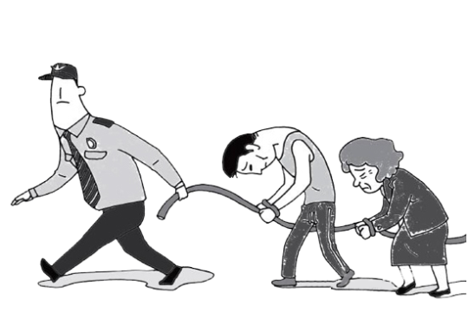
복지사각지대, 「생계형 사고 방지 - 긴급지원제도」 문제
○ 송파 세모녀 사건 이후, 연이은 생계형 극단선택사고 발생 복지제도의 ‘死角·事故지대’ 증명
○ ‘극단선택’의 이유 대부분이 생계비(36%) 실업, 사업실패, 돌봄과 간병, 의료비 문제 順(보사연, ‘13)
○ ‘생계형’ 사건·사건 당사자 대부분이 근로능력자(60.5%), 노인(33.5%), 장애인(16.2%), 아동(12.5%) 順
○ 문제 핵심 - 많은 사례가 제도적 영역 내 지원대상 ‘정책적 대응의 불충분성’과 ‘정보부족’ 때문
<생필품 절도 (단위: 건)>
<100만원 이하 소형절도 (단위: 건)>
생계형 사고는 「잔여적 복지제도」의 희생자 - 「현장중심 발굴·지원 제도화」 필요

Slide 8

국정감사 정책백서
新복지사각지대 - 「다문화·북한이탈주민·사할린 귀국동포」 진단
○ 결혼·이주 등 사유로 새로운 조국으로의 삶을 선택한 다문화 외국인 30만 한국문화 적응절벽 상태
○ 생활사회 아닌 집단거주지(임대주택)에 별도로 정착한 북한이탈주민 3만 안정된 정착 곤란 상태
○ 먼 타향에서 꿈에 그리던 고국 찾아 온 사할린 귀국동포 2천여 명 고국 그리워 ‘철새’된 新한국인
○ 2000년 이후, 新한국인들에 대한 복지정책은 초기 주거지+정착금+기초 생활금(20∼40만 원)이 전부
- 법과 제도에 대한 혼란, 문화와 환경에 대한 不적응, 기초생활에 대한 정보부족, ‘多重苦’ 상황
33만 여명
한국문화에 적응하지 못하고,
경제·복지 사각지대에 놓인
다문화·북한이탈주민·사할린 귀국동포
「내국인과의 逆차별지원 불가원칙」 개선, 별도 「맞춤식 복지지원 확대·강화」 필요

Slide 9
국정감사 정책백서
장애와 차별 없는 「장애인 등급제도」 진단
○ 現 장애인정책, ‘수정의 여지가 없는 완성된 계획’ 입장 국가발전단계 따른 정책 수정에 난색
○ 現 장애인복지법, 의학적 요소에만 중점을 두고 ‘장애’를 정의 장애의 사회적 요소 不고려한 한계
<문제점>
○ ‘장애인 등급제도의 내용 및 등급 판정절차와 결과’에 대한 차별, 배타적, 부정적 판정 의혹 많아
<사례1> 지체·뇌병변·시각장애 경우 장애등급이 1∼6등급까지, 청각은 2∼6등급, 언어는 3∼4등급 ▶ ‘차별’
<사례2> 65세 노인, 신청자격 不許·서비스 단절, 장애인 활동지원제도 不적용, 요양보험 적용 ▶‘차별’
<사례3> 단순 유형별 장애등급 차등원칙만 적용, 중복장애 합산 경우엔 ‘눈’과 ‘귀’는 예외 ▶ ‘배타적’
<사례4> 「지체장애」 신규 장애판정 결과(‘12∼’14), 신청 14만6천 건 중 6만 건(41%) 등급 不부여 ▶ ‘부정적 판정’
‘장애등급제도 개선’과 ‘긍정적 인식하의 장애판정 검증’ 통해
「맞춤형 新지원 정책」 추진 필요

Slide 10


사회적 교통약자,「장애인·노인 보조기구 지원정책」 진단
○ 장애인 300만 시대(‘15년 추정), 장애등급 不판정 장애인 포함 경우 450만 선진국 수준(인구 10%)
○ 고령화사회 노인인구 662만 시대(‘15년) 10년 후 2024년 1천만 시대, 총 인구의 20%
○ 우리나라 장애인·노인 보조기구의 산업구조 선진국에 비해, 양적·질적으로 매우 취약
○ 전동휠체어, 전동스쿠터 국내제조업체수 합계 10개 이내 국제경쟁력 없는 중소기업 수준
○ 보조기구 A/S업무 지자체 담당· 센터 숫자도 태부족 복지부의 ‘떠밀려가기式’ 소극적 정책
- 정부차원의 선진복지정책에 비해. 후진적 장애인 복지정책의 하나
전동휠체어 제조업체수
(기준: 2014년)
국내 5개(730대), 수입업체 8개(3,170대)
전동스쿠터 제조업체수
국내 3개(1,693대), 수입업체 7개(7,067대)
현재 마련 중인 「장애인 및 노인 보조기구법(정부안)」의 조속한 국회 제출 필요

Slide 11
‘親생부모 찾고 싶은’ - 「해외입양인 지원정책」 진단
○ 해외 입양아동 – 최근 10년간 감소세, 여전한 세계 6위 (‘14) 풍선효과, 국내시설 보육 中
○ 지난 50년간, 해외입양인 10만 여명 – 정체성 혼란, 홀로 뿌리찾기 고난의 3만리 행군 中
< 국외 입양인 희망사항 > - 보사연 연구용역 (2013)
○ 대부분의 해외 입양인, ‘親생부모 찾기’ 희망(83%), ‘친생부모 찾기 시도’ 경험(71%)
○ 정부 지원 희망내용 - 모국방문·부모찾기 주선·입양인 단체지원·모국어연수 順
○ 한국거주 입양인 – 문화적 차이와 차별시선, 안정적인 정착·교육 등 위한 정보지원 부재
<연도별 입양아동 비율> (단위: 명)
자료: 보건복지부
정부 차원의 「입양인 지원 및 정보제공센터 설립, 예산편성」 시급 필요

Slide 12
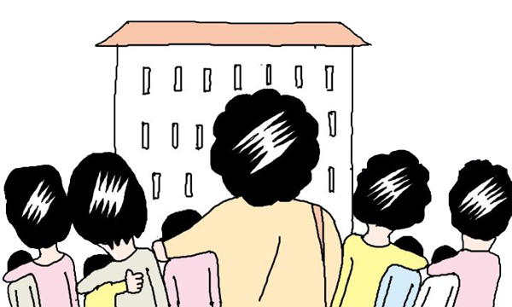
보육어린이집 유형별 - 「보육·돌봄 인식 및 지원정책」 진단
○ 對국민 여론, ‘영·유아 돌봄·보육문제, 국가와 사회가 책임져야 한다’ 사회적 합의 정착단계
○ 전국 4만4천여 어린이집 – 국·공립 6%, 민간 94% 민간·가정어린이집이 사실상 책임진 상황
○ 국민 - 동일 보육어린이집 인식, 정부 – 지원시설과 非지원시설로 구분 차별인식, 차별지원 中
○ 국·공립 어린이집, 신축·보수 비용 및 교사인건비 지원 등 여유있고 안정적인 운영·유지관리 보장
○ 민간어린이집, ‘투자’만 허용 융자·대출금 상환, 시설개보수 등 충당금 적립 ‘불법’ 규제
○ ‘규제절벽’에 갇힌 민간·가정어린이집 단체, ‘담당정책관 면담 요청’ “격이 맞지 않는다” 장기거부 中
○ 전국어린이집, 정부의 행정지시 업무(일지 등)에 시달려 「지침」으로 처벌도
국공립어린이집 85명 정원 민간어린이집
▶ 보육료 수입
▶ 인건비 지원
▶ 기본보육료
▶ 1인당 평균 보육비용(월)
▶ 초기설치비용
21,938,000원
13,417,000원
없음
415,941원
국가예산
(기준: 전국평균)
23,943,000원
없음
5,516,000원
346,576원
민간자본 7억~10억
현 정부의 보육 국정철학(大選公約)을 반영한 「 차별없는 어린이집 보육정책」 필요

Slide 13
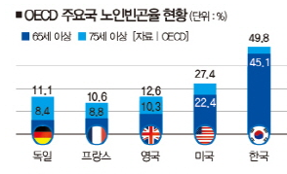
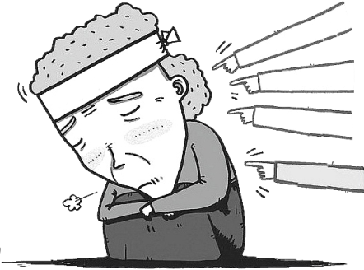
국정감사 정책백서
고령화사회 - 「노인건강보장관련법 체계성 문제」 진단
○ 노인복지 영역 - 소득·건강·환경 및 안전·여가 및 사회활동 등 ‘보장’으로 구분 항목별 지원형태
○ 노인건강보장관련법 - 「노인복지법」, 「장기요양보험법」, 「치매관리법」 등 복지관련법의 한 영역
<문제점>
○ ‘다양한 복지수요에 따라 개별입법 지속 제정 영역별 구분 모호, 중복, 개념 혼선, 미비 발생
<사례1> 요양보호사 관련 규정 모호 ▶ 급여 지급근거 「장기요양보험법」, 자격취득절차·근거 「노인복지법」
<사례2> 치매등급 따른 교육규정 명시 혼선 ▶ ‘치매’ 無규정 「노인복지법」, 요양보호사 無규정 「장기요양보험법」
<사례3> 「노인복지법」과 「치매관리법」간 체계관련성 미흡 ▶ 「노인복지법」상 노인학대·실종, 다수가 치매노인
<사례4> 동시 적용, 준용 규정 미비 ▶ 「노인복지법」상 ‘노인의료복지시설’, 「장기요양보험법」상 ‘장기요양기관’
노인학대
노인치매
건강문제
노인빈곤
관련법 간의 「영역별 구분 모호, 중복, 혼선, 미비 사항」 - 조속 정비 필요

